Slide 1
A Data-Driven Approach for GPS
Trajectory Data Cleaning
B类会议期刊 DASFAA
S320067083王绍哲

Slide 2
随着智能电话和其他具有GPS功能的设备的普及，GPS轨迹数据的大规模收集已广泛可用。这些数据具有大量有价值的信息，这些信息已引发基于位置的服务（LBS）和许多其他领域，例如城市规划，智能交通和运动员行为分析。但是，由于各种因素（例如GPS设备故障，传感器错误，传输错误和存储错误），大多数原始轨迹数据包含很多噪声，这些噪声可能导致在轨迹上进行下游挖掘和搜索任务时产生不同甚至相反的结果。因此，在传播到那些下游任务之前，清除噪声是必要且重要的。

Slide 3
地图匹配是使用最广泛的方法之一。但是实际中，地图匹配方法通常复杂道路状况的影响。此外，地图匹配技术可能会遭受地图信息不完整或不匹配的困扰，这可能会导致应用程序不准确或不一致。
轨迹数据清洗的另一类广泛使用的方法是利用轨迹本身的特征，例如距离，速度等。这些方法通常在以高采样率对轨迹点进行均匀采样的前提下工作。但是，大多数可用的轨迹数据可能存在稀疏性和采样率不均匀的问题，在某些情况下，可能会错误地清除正确的GPS点，这可能会对这些数据的进一步下游查询和挖掘任务产生负面影响。

Slide 4
为了解决这些问题，数据驱动的方法使用称为历史轨迹点云的概念清除GPS轨迹数据中的噪声。对原始轨迹数据没有很多要求，例如高采样率，并且它对历史轨迹点云中的噪声和不均匀分布具有鲁棒性。
在全球范围内，从大量的历史轨迹点云中提取主要路线，然后从主要路线中提取出平滑，连续且均匀分布的路线骨架。在本地，使用提取的路线骨架点作为锚点，并考虑原始点云的局部分布，为每个骨架点构造一个局部安全区域，该区域可以将噪声点与正确点分开。利用提取的路线骨架和安全区域，可以检测和校正轨迹数据中的噪声。

Slide 5
GPS轨迹
GPS轨迹T是GPS点的序列，即，
T ＝ {p1，p2，...，pn}。以三元组{Longitude，Latitude，ts}
的形式表示点的位置和时间戳。
轨迹点云
轨迹点云（PC）由特定区域内的历史GPS轨迹点组成。
目标是使用属于同一区域的历史轨迹点云PC来检测具有噪声的原始GPS轨迹T中的噪声并以适当的值校正这些噪声

Slide 6
DT C（数据驱动的轨迹清洗）包括三个主要步骤：
1、主路线提取
2、路线骨架提取
3、安全区建设

Slide 7
路线骨架提取过程
（a）带有噪声的原始点云（b）主要路线
（c）平滑的主要路线 （d）路线骨架

Slide 8
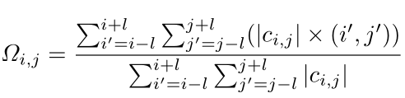
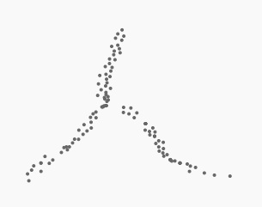
主路线提取
通过在轨迹上建立网格系统来提取主要路线。讲整个点云边界矩形划分成等大小的矩形像元（像元包含很多点），可以利用c_{i,j}表示一个单元格，|c_{i,j}|表示c_{i,j}中的点数，i和j是网格系统中的索引。每个单元格c_{i,j}，其邻域定义为α×α单元格的区域，其中α为正奇数，c_{i,j}为邻域的中心。 对于每个像元c_{i,j}，其邻域的密度中心Ω_{i,j}表示为：
其中l=[a/2]_{（取下限）},（i,j）单元格c_{i,j}
网格系统的索引。如果密度中心Ω_{i,j}
足够靠近单元c_{i,j}，即,||(i,j)-Ω_{i,j}|| ≤d，
其中d <α/ 2，则将c_{i,j}选为主路径MR。

Slide 9
路线骨架提取
使用邻居对主要路线进行平滑处理，以一种基于图的方法来清理这些外围单元，从而获得更平滑，更紧缩和更连通的主要路线。然后，以均匀的距离间隔对收缩的主路线进行采样，以获得路线骨架。
该步骤旨在平滑提取的主路径MR，以获得更平滑，更紧缩和更连通的路径骨架SK。 路线骨架是道路中心线的统一样本指示基础路线的形状和连接。

Slide 10
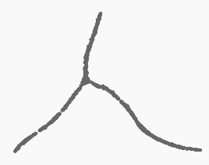
使用邻域信息来平滑主路径MR中的像元。 对于每个像元c_{i,j}∈MR，建立一个邻居集，用NS表示，它由MR中的像元组成，这些像元到c_{i,j}的距离小于半径r，即
其中dist（c_{i,j}，c_{i',j'}）表示两个像元
中心之间的欧几里得距离。 将像
元中心的坐标用作像元位置，然
后将NS_{i,j}中所有像元的平均位置计
算为c_{i,j}的平滑位置。
平滑的主要路线

Slide 11
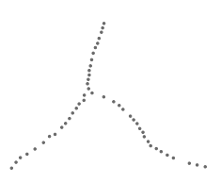
为了获得路径骨架SK，以均匀的距离间隔d_{sk}对收缩的主路径MR进行采样。如图所示，采样的单元构成了路由骨架集SK，每对SK点之间的距离不小于d_{sk}。
路线骨架

Slide 12
安全区建设。
使用骨架点作为锚点，并考虑每个锚点周围历史点的局部分布，以构建局部安全区域。安全区域可以将噪声点与历史轨迹点云中的正确点分开。以提取的路径骨架和安全区域为参考，可以检测并校正轨迹数据中的噪声。
借助路径骨架SK和原始历史轨迹点云PC，将SK中的像元视为锚点，用A_{i}表示，并为每个A_{i}构造一个安全的SA_{i}。 每个SA_{i}是一个具有不同半径r_{i}的圆。 根据A_{i}周围的历史点分布细化半径r_{i}，然后SA_{i}可以将PC中的噪声与正确点分离开。

Slide 13

首先建立覆盖集，该覆盖集由点pj∈PC组成，该点满足从pj到 Ai到所有锚点的距离中最小的距离，即，
我们将每个pj∈PC与其在SK中最接近的锚点进行匹配。如果pj最近的锚点是Ai，则pj添加到Ψi中。
然后，我们根据覆盖集Ψi为每个Ai
构造安全区域SAi。我们用r0 i初始
化半径riof SAi，它是距Aito与Ψi中
的点的最大距离，以便所有锚点的
初始安全区域可以覆盖整个PC，如
图所示
具有初始r的SA

Slide 14
根据Ai周围的历史点的分布来调整SAi的半径ri，，以将噪声与正确的点分开。在一个覆盖集中，噪声是那些没有很多邻居并且分散在远离主要区域的区域中的点。基于此观察，将半径逐渐减小，调整为较小的值。由于半径减小，Δi表示从安全区域SAi移出的点数，当Δi≥p |Ψi|时，减小停止。
得到的结果如右图所示。
具有细化r的SA

Slide 15
噪声检测与校正
对于给定有噪声原始GPS轨迹T = {p1，p2，p3，...，pn}，针对每个Ai参考使用提取的路线骨架SK = {A_{i}}和相应的安全区域SA_{i}来检测和清除噪声。
对于每个p_{i}∈T，将其匹配到最接近的A_{j}∈SK。 判断p_{i}是否为噪声点是要看p_{i}是否在安全区域SA_{j}内，也就是说，如果dist（p_{i}, A_{j}）≥r_{j}，则p_{i}是噪声，需要进行校正，否则保留p_{i}。
当点p_{i}被检测为噪声时，可利用轨迹T中连续点之间的相互依存关系来找到合适的值并用其对噪声点进行校正。对于一个有噪点p_{i}，取其安全区域内的前一点p_{i-1}和后一点p_{i + 1}，得到平均点p_{m}并将p_{m}匹配到SK中最接近的锚点，即Am，然后使用Am的位置来校正噪声点p_{i}。

Slide 16
实验

Slide 17
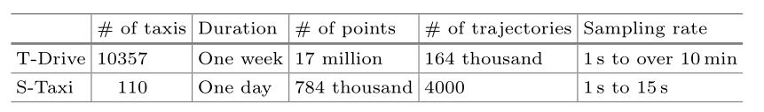
T-Drive 数据集和S-Taxi数据集是中国两个主要城市的出租车的轨迹数据，下表总结了两个数据集的基本信息。
数据集摘要
在T-Drive数据集中，采样率从每点1 s到每点10+分钟不等，并且55％的相邻点的时间间隔超过2分钟，而超过3分钟的数字是40 ％。在S-Taxi数据集中，采样率从每点1秒到15秒不等。

Slide 18
该评估包括两个主要部分：提取的骨架评估和清洁效果评估。 对于提取的骨架评估，在视觉和统计上将提取的骨架与真实地图进行比较，以验证提取的路线骨架与真实地图一致。

Slide 19
为了进行清洁效果评估，在同一数据集上依次执行方法和地图匹配，然后将结果数据集作为地面真实情况，并用T标记数据集中的每个正常点。之后，在数据集中随机移动一些点，并用F标记这些移动的点，意味着该点是噪声。使用N1计数此数据集中的所有F点，并使用N2计数所有T点。

Slide 20
在T-Drive数据集中，从网格系统的总共4440×4440个像元中选择了8168个像元来表示原始点云的路线骨架。图b显示了部分提取的主路径，图a显示了其对应的原始点云。我们在图c的真实地图上绘制了提取的骨架，我们可以看到提取的骨架在视觉上与真实的基础路线一致。
（a）原始轨迹点云
（b）提取主要路线
（c）提取路线骨架
T-Drive的骨架提取

Slide 21
S-Taxi数据集的结果如图所示。从网格系统的2040×3240个单元中选择了3122个单元。图b显示了部分提取的主路径，图a显示了其对应的原始点云。我们在图c的真实地图上绘制了提取的骨架，我们可以看到提取的骨架在视觉上与真实的基础路线一致。
（a）原始轨迹点云
（b）提取主要路线
（c）提取路线骨架
S-Taxi的骨架提取

Slide 22
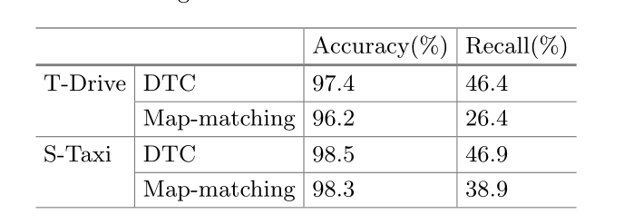
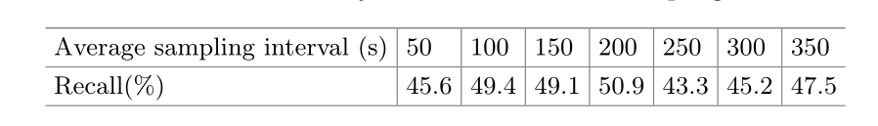
该实验可验证了该轨迹数据清洗方法可以成功地从历史轨迹点云中提取路线骨架，并且结果与真实的基础路线一致。结果表明，提取出的骨架在检测原始轨迹数据中的噪声时，可以作为参考。
两个数据集的清洁效果评估
具有不同采样率的轨迹的噪声率

Slide 23
本文提出的数据驱动的方法来清洁GPS轨迹数据。考虑了利用历史轨迹点云来消除噪声的全局和局部因素。该方法从历史点云中提取路线骨架，并利用点云的本地分布来构建本地安全区域。然后，以骨架和安全区域为参考，可以检测并清除原始轨迹中的噪声。该方法不需要原始轨迹数据的高且规则的采样率，并且对历史轨迹点云中的噪声和不均匀分布具有鲁棒性。此外，该方法不使用任何其他信息，例如地图或道路网络。在真实数据集上的实验证明了该方法的有效性。

Slide 24
感谢观看
THANKS

